Slide 1

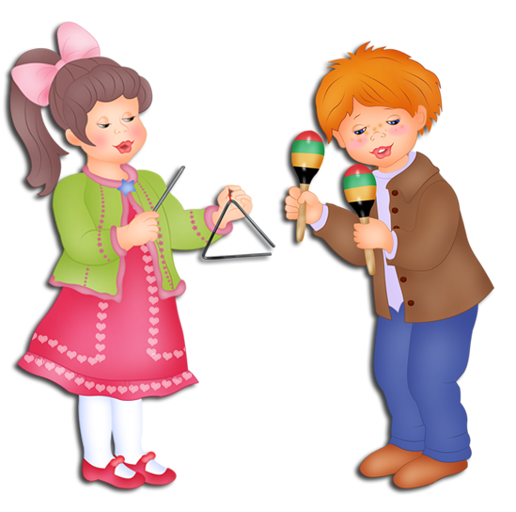
Мастер-класс
«Детские музыкальные инструменты своими руками»
Подготовила:
Музыкальный руководитель МБДОУ
д/с «Красная шапочка»
пгт. Февральск
Мащенко Елена Викторовна

Slide 2
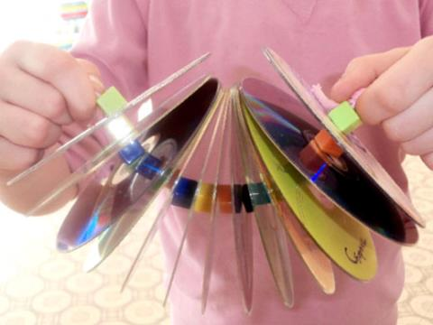
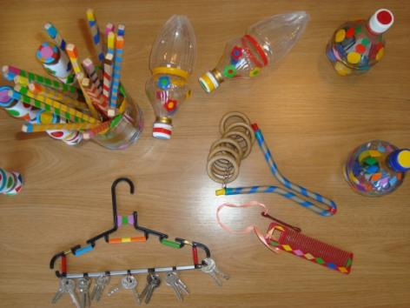

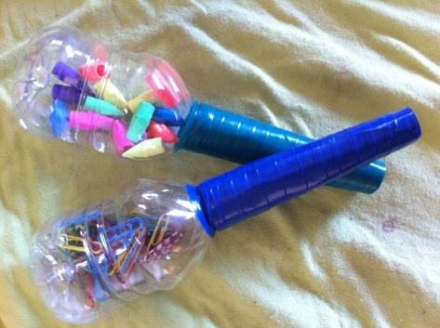

Slide 3
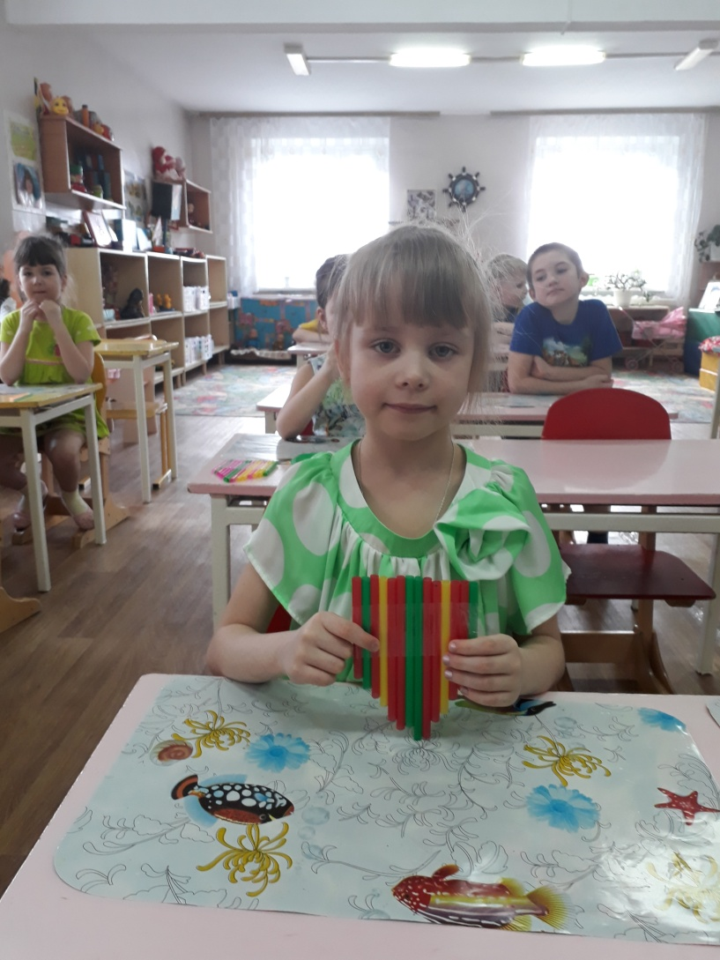
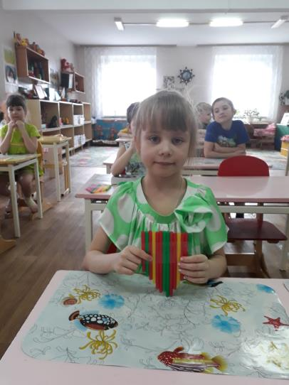
Флейта Пана

Slide 4
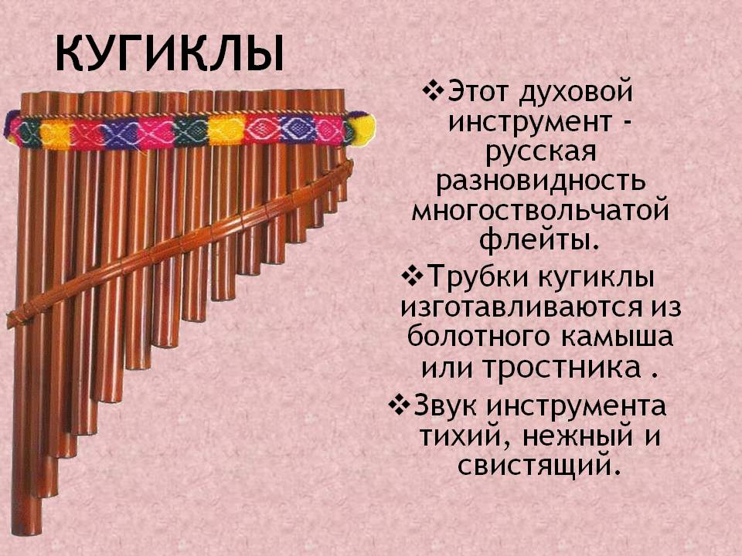

Slide 5
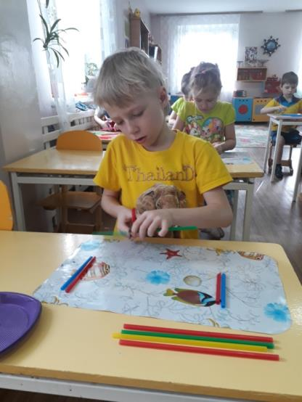
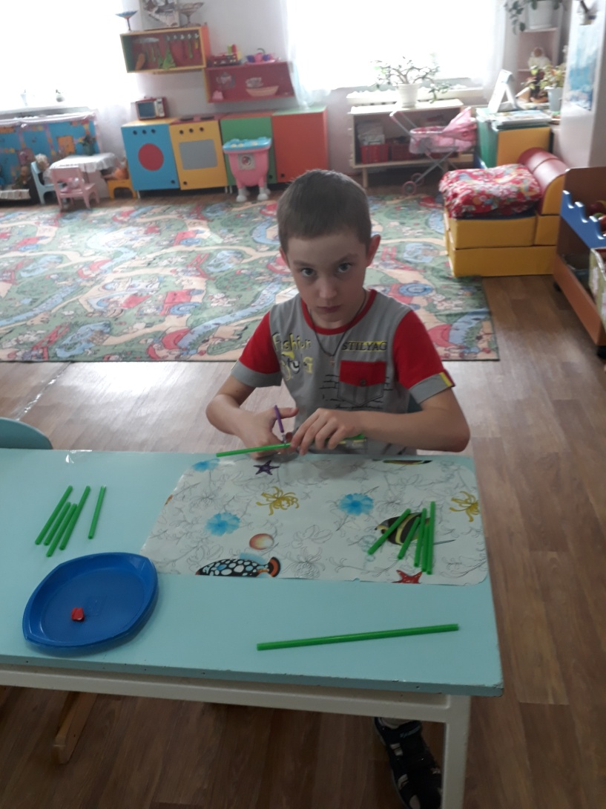
Сначала отрезаем соломинки по длине так, чтобы разница между ними составляла 1см.

Slide 6
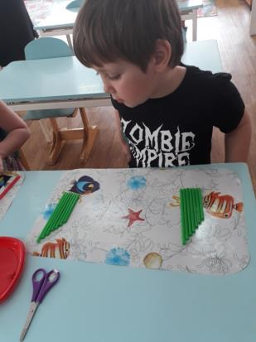
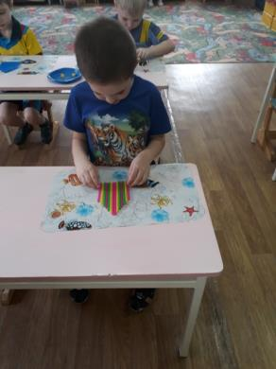
Выкладываем соломинки на полоске скотча в ряд по росту так, чтобы верхние концы были на одной линии.

Slide 7
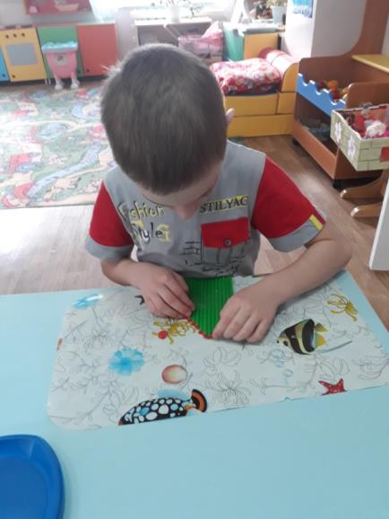
Обматываем весь ряд трубочек скотчем. Неровные концы соломинок заклеиваем пластилином.

Slide 8
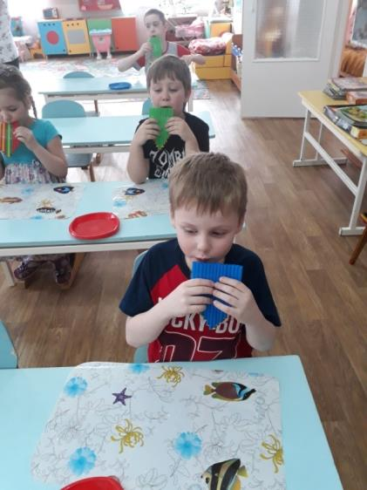
Наша музыкальная поделка для детей готова!

Slide 9
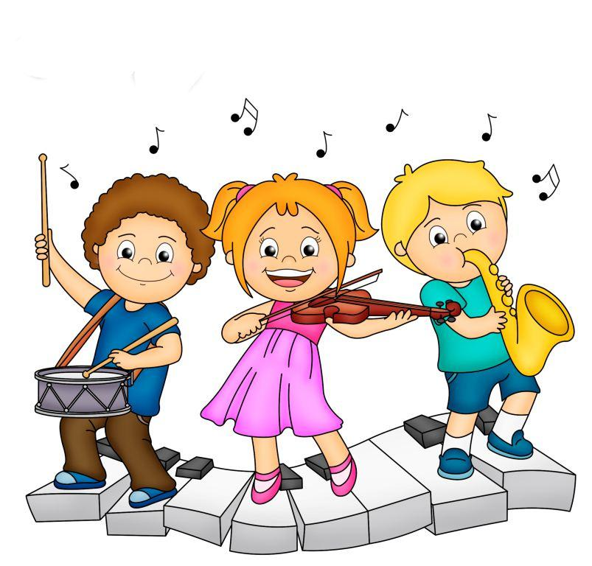
Эта музыкальная поделка позволит решить сразу несколько задач:
Конструирование
пространственное мышление
мелкая моторика
эксперименты

Slide 10

Возьмите флейту двумя руками, поднесите к губам. Дуйте поверх трубочек (не в них!).

Slide 11


